Slide 1
第15课 十月革命的胜利与苏联的社会主义实践
目标任务
课标要求 | 了解列宁领导的十月革命爆发的原因、过程，理解十月革命的世界历史意义。
内容逻辑 | 本课三个子目有两层逻辑关系：一是理论与实践，即列宁主义与俄国无产阶级革命的关系；二是革命与建设，即十月革命的胜利与苏联建设社会主义实践的关系。第二子目是本课的重点，突出了二月革命至十月革命进程中的重要历史环节，而苏联建设社会主义的探索和实践是难点。

Slide 2
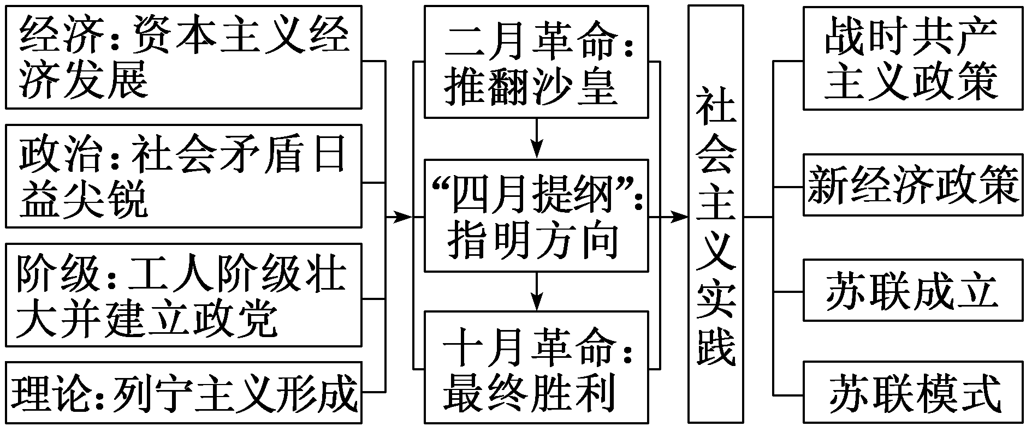
知识结构

Slide 3






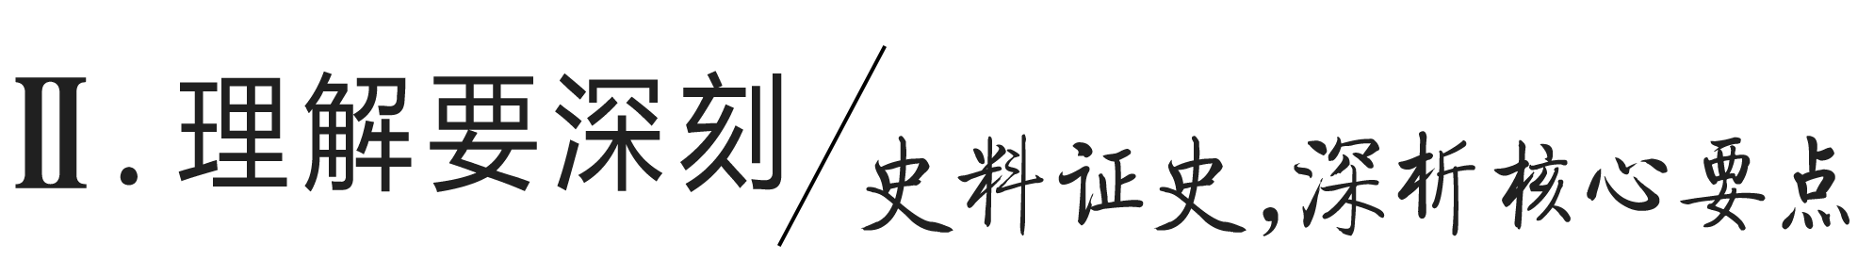


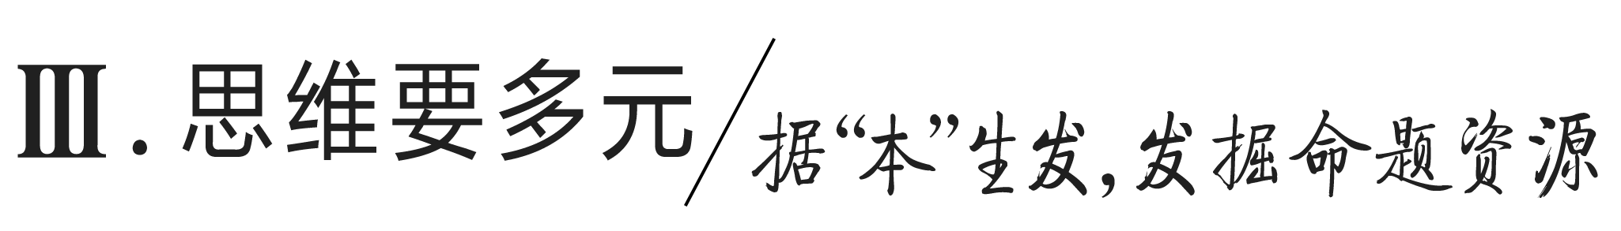

目
录

Slide 4
一、列宁主义的形成
条件 | 经济 | 19世纪末20世纪初，俄国资本主义经济不断发展
 | 政治 | 沙皇专制统治持续强化，社会矛盾日益尖锐
 | 阶级 | 工业的发展造就了俄国第一代产业工人
 | 组织 | 1898年，俄国______________宣告成立，展开了有组织的工人运动
社会民主工党

Slide 5
续表
条件 | 思想 | 1900年，流亡国外的列宁创办《_______》，宣传马克思主义
 | 标志 | 1903年，俄国社会民主工党举行第二次代表大会，标志着布尔什维克党的建立。党的指导思想是“_______ ________”，也就是列宁主义
内容 | ①帝国主义是资本主义发展的最高阶段； ②______是“帝国主义链条中最薄弱的一环”； ③社会主义可能首先在少数甚至单独一个资本主义国家内获得胜利； ④工人阶级要以_____推翻资产阶级政权，建立无产阶级专政
火星报
布尔什
维主义
俄国
暴力

Slide 6
续表
影响 | 理论创新 | 列宁深刻洞悉帝国主义时代资本主义发展的新特征，把马克思主义基本原理与俄国革命具体实际结合起来，形成了列宁主义
 | 思想武器 | 创造性地提出社会主义可能在一国或数国首先取得胜利等一系列社会主义革命和社会主义建设理论，为帝国主义时代的无产阶级革命提供了强大思想武器

Slide 7
[历史认知] 列宁主义是帝国主义和无产阶级革命时代的马克思主义，是马克思主义的继承与发展，是马克思主义与俄国现实相结合的产物，对无产阶级革命运动产生了深远的影响。

Slide 8
二、十月革命的胜利
1．革命过程
政权并存 | ①二月革命胜利后，形成了资产阶级临时政府和彼得格勒工兵代表苏维埃两个政权并存的局面； ②资产阶级临时政府继续进行帝国主义战争，并镇压人民的反抗
指明方向 | 1917年4月，列宁提出了将俄国革命从资产阶级民主革命向______________推进的战略和策略
社会主义革命

Slide 9
续表
武装起义 | 1917年11月7日，革命武装占领临时政府所在地冬宫
夺取政权 | ①成立：1917年11月8日，全俄工兵代表苏维埃第二次代表大会宣布推翻临时政府，成立布尔什维克党领导的苏维埃政权； ②意义：这次大会标志着苏维埃政权在俄国正式建立，宣告了世界上第一个__________国家的诞生
社会主义

Slide 10
2.历史意义
时代意义 | 十月革命的胜利是俄国与世界历史进程中的划时代事件
世界影响 | 建立了人类历史上第一个__________领导的国家，打破了资本主义一统天下的世界格局，实现了社会主义从理想到现实的伟大飞跃，开辟了人类探索社会主义道路的新纪元
思想武器 | 沉重打击了帝国主义对世界的统治，极大地鼓舞了殖民地半殖民地人民的解放斗争，改变了20世纪的世界格局
两种制度 | 从此，资本主义和_________两种社会制度的并存与竞争，成为世界历史的重要内容
无产阶级
社会主义

Slide 11
[历史认知] 十月革命有着巨大的国际意义。它在统一的无所不包的资本主义世界体系中打开了第一个缺口，开拓了一个社会主义基地，形成了资本主义、社会主义两种社会制度并存、共处和竞争的世界新格局。这种格局不仅使不同制度的国家共处和斗争，也提供了不同的经济发展模式，相互吸取经验，促进各自的繁荣。十月革命的胜利也给殖民地半殖民地国家提供了一个榜样，即可以不通过发达的资本主义发展阶段，走上社会主义的发展道路。

Slide 12
三、苏联建设社会主义的实践
1．战时共产主义政策
背景 | 十月革命胜利后，国内外的敌对势力联合起来，企图扼杀新生的苏维埃政权；国内战争爆发
目的 | 把有限的力量集中起来保证战争的胜利
内容 | 其中最重要的是___________，将农民除口粮、种子粮以外的一切余粮收集到国家手中
评价 | ①积极性：余粮收集制保证了前线的粮食供应，缓解了城市饥荒； ②消极性：严重损害了农民的利益，导致战后的经济和政治危机
余粮收集制

Slide 13
2.新经济政策
背景 | 战时共产主义引发经济政治危机
实施 | 1921年3月，苏俄政府决定实行新经济政策
内容 | ①农业方面：调整国家与农民的关系，通过_______等市场机制建立工农联盟； ②工业方面：允许私营企业有一定程度的发展，并以_______等形式在一些经济部门引入外国资本
意义 | 新经济政策的实施，稳定和恢复了国民经济，巩固了苏维埃政权
粮食税
租让制

Slide 14
3.苏联模式
背景 | ①1924年1月，列宁逝世； ②苏联成立后依然是一个落后的农业国，在资本主义包围下的苏联必须尽快实现工业化
途径 | 在斯大林领导下，苏联先后实施“________________”和“农业集体化”
特点 | 在经济上表现为生产资料公有制，实行自上而下的_______计划体制；政治上表现为权力高度集中
社会主义工业化
指令性

Slide 15
续表
成就 | 到1937年，苏联宣布基本实现了“工业化”目标，主要工业部门的产量跃居欧洲首位、世界第二位
评价 | ①积极：苏联模式使苏联在较短的时间内实现了工业化，奠定了强大国家的基础，为后来取得卫国战争的胜利创造了物质条件，为苏联赢得了巨大的国际声誉； ②消极：苏联模式排斥市场经济，片面发展________，在农业集体化中采用强制手段，导致国民经济比例失调，农业和轻工业长期落后，消费水平相对较低，这些问题影响了苏联的发展
重工业

Slide 16
[历史认知] 列宁对社会主义建设道路的探索，给处于危机中的俄国带来了转机，推动了苏联的发展壮大。苏联模式的逐步建立，也给社会主义建设提供了更多的借鉴与反思。

Slide 17
主题(一) 革命与变迁——俄国十月革命
[史料探究学习]
1．|问|题|探|史|——十月革命爆发的原因
[材料一] 19世纪末，俄国进入帝国主义阶段。俄国是小农经济占优势的国家，农业人口占全国的4/5。俄国在经济和政治生活中存在严重的封建农奴制残余，农村保留有贵族地主土地所有制和封建剥削形式……1901年，西欧资本家控制了俄国工业中最重要的部门，1913年俄国的钢产量只及美国的1/11，德国的1/8。
——摘编自[美]沃尔特．G.莫斯《俄国史(1855—1996)》

Slide 18
[材料二] 俄国无产阶级受剥削特别严重，工作时间一般长达10多个小时，但工资低微。布尔什维克党领导工人阶级进行不懈的斗争，并在斗争中越来越坚强，越来越壮大。
——摘编自王斯德《世界现代史》

Slide 19
[材料三] 因为参加一战，在1917年，俄国农村劳动力减少47.4%，粮食收获量减少四分之一。参战造成300万难民无家可归，缺衣少食。很多人在战争中断送生命、受伤致残和死于瘟疫。因为饥荒，1916年罢工1 500起，参加人数超过100万，农村头5个月就有510次起义。
——摘编自王斯德《世界现代史》
[探究] 根据上述材料，分析俄国十月革命爆发的原因。

Slide 20
[提示] 19世纪末20世纪初，俄国资本主义经济不断发展，但相对落后；沙皇专制统治使社会矛盾尖锐；工人阶级队伍的壮大，布尔什维克党的成立；俄国参加一战失利，激化社会矛盾，国内危机加剧。

Slide 21
2．|史|料|研|史|——十月革命的历史意义
[材料一] 十月革命使占俄国人口大多数的工人和农民摆脱被奴役剥削的地位，成为国家的主人，同时加速了苏联的现代化进程，在短期内使俄国成为世界工业强国，向实现现代化迈出坚实步伐。
——摘编自吴恩远《再论十月革命开辟的人类历史新纪元》

Slide 22
[材料二] 十月革命后，“历史上就出现了一个与资本主义工业世界相对立的，以实现生产资料公有、消灭阶级剥削为特征的……社会主义工业世界”。20世纪的历史，是这两个世界的历史。
——吴于廑

Slide 23
[解读] 十月革命结束了剥削阶级在俄国的统治，开创了社会主义现代化新模式，开启了俄国现代化强国进程，实现了社会主义从理想到现实的伟大飞跃，开辟了人类探索社会主义道路的新纪元。十月革命后建立的人类历史上第一个无产阶级领导的国家，打破了资本主义一统天下的世界格局，从此资本主义和社会主义两种社会制度的并存和竞争，成为世界历史的重要内容。

Slide 24
[形成历史解释]
十月革命的背景与特点
(1)背景
政治 | 俄国资本主义发展到帝国主义阶段，但处于帝国主义链条上最薄弱的一环
经济 | 俄国经济落后，社会矛盾十分尖锐
客观 | 一战激化了各种社会矛盾；主要帝国主义国家卷入战争，加速了革命的到来(有利的国际环境)；资产阶级临时政府没有满足人们的要求

Slide 25
续表
主观 | 无产阶级队伍不断壮大，革命性强；成熟的布尔什维克党的领导；马克思主义和列宁主义的指导；广大贫苦农民成为革命的同盟军

Slide 26
(2)特点
方式 | 由设想和平夺权到暴力革命的形式
道路 | 走以城市为中心的革命道路(由中心城市武装起义扩大到中小城市和农村的道路)
阶段 | 经历了资产阶级民主革命和社会主义革命两个紧密相连、急剧发展的不同性质的阶段
理论角度 | 列宁继承并发展了马克思主义，开创了无产阶级可以在一个经济相对落后的资本主义国家中首先夺得政权的学说
成功原因 | 成熟的无产阶级政党的正确领导下和巩固的工农联盟的支持

Slide 27
[迁移强化训练]
1．1917年8月，“就有大约4 000名中间派的孟什维克加入了布尔什维克”。孟什维克的领导人马尔托夫曾在一封私人信件中坦言：“群众不愿意支持我们，宁愿从护国派转向布尔什维克。”这说明，当时俄国 ( )
A．社会矛盾不可调和并日益激化
B．社会主义革命具有社会基础
C．资产阶级临时政府未掌握实权
D．沙皇专制统治已经不得人心

Slide 28
答案：B
解析：据材料可知，在十月革命爆发前，俄国大约有4 000名孟什维克加入布尔什维克，这反映出当时民众更支持布尔什维克，表明社会主义革命具有广泛的社会基础，故选B项；材料信息不能表明当时社会矛盾已经不可调和，排除A项；C项不符合史实，排除；当时沙皇统治已被推翻，排除D项。

Slide 29
2．列宁在俄共(布)第七次(紧急)代表大会上说：“在十月的时候，我们恰好碰上了这样一个时机，俄国革命恰好碰上了一个幸运的时机。”列宁所说的“幸运的时机”是指 ( )
A．马克思主义的诞生
B．西方帝国主义陷于一战泥潭
C．俄国国内相对和平
D．布尔什维克党成为了执政党

Slide 30
答案：B
解析：结合所学可知，当时西方列强正陷于一战的泥潭，无暇他顾，而沙俄在前线的失利则激化了俄国国内的阶级矛盾，这为十月革命提供了有利的时机，故选B项。

Slide 31
3．1918年，阿根廷成立了共产党；1920年，印尼成立共产党并积极领导工农革命；1921年，中国共产党成立。对这一现象的合理解释是 ( )
A．十月革命的影响具有世界意义
B．亚非拉国家已经实现政治独立
C．亚非拉国家革命任务发生变化
D．世界各国普遍转向社会主义革命

Slide 32
答案：A
解析：题干中阿根廷、印尼和中国成立共产党都是在俄国十月革命之后，且都受到了其影响，所以可以说十月革命的影响具有世界意义，故选A项；B、C、D三项与史实不符，均排除。

Slide 33
主题(二) 探索与发展——苏联的社会主义实践
[史料探究学习]
1．|问|题|探|史|——新经济政策与战时共产主义政策
[材料一] 我们当时不这样做就不能在一个经济遭到破坏的小农国家里战胜地主和资本家。我们取得了胜利……应当说我们实行“战时共产主义”是一种功劳。但同样必须知道这个功劳的真正限度。“战时共产主义”是战争和经济破坏迫使我们实行的。
——摘自列宁《论粮食税》

Slide 34
[材料二] 我们计划(说我们计划欠周地设想也许较确切)用无产阶级国家直接下命令的办法在一个小农国家里按共产主义原则来调整国家的产品生产和分配。现实生活说明我们错了……三四年来我们稍稍学会了实行急剧的转变……学习实行“新经济政策”。
——摘自列宁《十月革命四周年》

Slide 35
[材料三] 在农业和工业之间，除了交换，除了商业，就不可能有别的经济联系……我们新经济政策的基础和实质全在于此。……我们还不能实现从小生产到社会主义的直接过渡……所以我们应该利用资本主义作为小生产和社会主义的中间环节，作为提高生产力的手段、途径、方法和方式。
——摘自列宁《关于共和国的对内和对外政策》
[探究1] 根据材料一、二，概括战时共产主义政策产生的影响。

Slide 36
[提示] 保证了前线的粮食供应和军事战争的胜利，缓解了城市饥荒；严重损害了农民的利益，导致战后的经济危机(不利于经济的恢复和发展)和政治危机(工农联盟面临破裂)；不是向社会主义过渡的正确途径。
[探究2] 根据材料三，分析苏俄经济政策如何调整。
[提示] 从战时共产主义政策到新经济政策，这是列宁对社会主义建设道路的探索。

Slide 37
2．|问|题|探|史|——苏联模式
[材料] 斯大林的国家工业化和农业全盘集体化运动，体现着直接过渡到社会主义的原则……从理论到实践都明显地改变了列宁的新经济政策。斯大林创建的经济政治体制在经济方面的特点是，实行工商业企业的国有化和集体农庄的准国有化，把一切不受国家直接控制的经济成分统统消灭掉；否定价值规律和市场机制的作用，用行政命令甚至暴力手段管理经济，把一切经济活动置于指令性计划之下。
——摘编自吴于廑、齐世荣《世界史》
[探究] 根据材料并结合所学知识，指出斯大林的经济政策与新经济政策相比有哪些“改变”。

Slide 38
[提示] 改变了新经济政策间接向社会主义过渡的路线，实行直接过渡；改变了多种所有制并存的所有制形式，实行单一的公有制；改变了计划和市场调节并存的模式，实行高度集中的计划经济体制。

Slide 39
3．|史|料|研|史|——苏联模式的经验教训
[材料一] 苏联的粮食产量长期达不到革命前最高水平……他们片面地注重重工业，忽视农业和轻工业……
——摘自毛泽东《论十大关系》
[材料二] 社会主义究竟是个什么样子，苏联搞了很多年，也并没有完全搞清楚。可能列宁的思路比较好，搞了个新经济政策，但是后来苏联的模式僵化了。
——摘自邓小平《改革是中国发展生产力的必由之路》

Slide 40
[解读] 在苏联模式的影响下，苏联取得了巨大的成就，但也留下了深刻的教训：如排斥市场经济，导致消费水平相对较低，人民生活长期得不到改善；片面发展重工业，导致国民经济比例失调；在农业集体化中采用强制手段，国家从农民那里拿走的东西过多，严重损害了广大农民的利益，削弱了农民生产积极性，农业产量停滞不前。我们从中可以得到诸多的启示：社会主义实践应依据国情，一切从实际出发；计划与市场相结合，推动经济快速发展；遵循客观经济规律，农轻重按比例协调发展；要代表和维护广大人民群众的根本利益(把人民利益放在首位)；要在实践中不断改革，发展和完善社会主义。

Slide 41
[形成历史解释]
苏联社会主义建设道路的探索
政策 | 特点 | 目的
战时共产主义政策 | 兼有“战时”与“共产主义”特色，共产主义在政治、军事、经济上的全面运用 | 战胜国内外敌人；通过战时共产主义政策直接过渡到社会主义
新经济政策 | 利用商品货币关系发展经济；在坚持社会主义经济占主导的前提下，一定限度内恢复和发展资本主义 | 利用资本主义发展社会主义，巩固工农联盟，恢复和发展经济；建立社会主义经济基础，最终战胜资本主义，建立起社会主义

Slide 42
续表
工业化与 农业集体 化政策 | 强制推行农业集体化；牺牲农业，优先发展重工业；采取高度集中的计划经济体制 | 利用国家政权力量尽快发展经济，实现工业化，增强国防力量，以维护社会主义政权

Slide 43
[迁移强化训练]
1．列宁指出，新经济政策改革不仅没有结束阶级与阶级斗争，反而使资产阶级力量得到加强，只要资产阶级在一个国家内被推翻后还在国际范围内用十倍的力量加紧向社会主义进攻，这种专政就是必要的。这表明新经济政策改革 ( )
A．遭到西方列强武装干涉
B．以阶级斗争作为主要手段
C．严守无产阶级专政根基
D．旨在丰富发展马克思主义

Slide 44
答案：C
解析：新经济政策一定程度上使资产阶级力量加强，这就需要严守无产阶级专政根基，逐步向社会主义过渡，故选C项。

Slide 45
2．20世纪20年代，出现多个美国资本家投资苏联(俄)的现象。美国的大资本家亨利·福特到苏联(俄)开办企业，成了在苏联(俄)经销福特汽车和拖拉机的唯一代理人。据此可知当时 ( )
A．美苏两国合作密切 B．苏联推崇苏联模式
C．新经济政策得到落实 D．苏联工业居欧洲首位
答案：C

Slide 46
解析：新经济政策开始实行于1921年，该政策允许外国资本家在苏联(俄)进行投资，结合材料中美国资本家在苏联(俄)投资的情况，可知新经济政策得到了落实，故选C项；投资属于个人行为，并非国家间的合作，排除A项；苏联模式形成于1936年，排除B项；材料未涉及苏联工业居欧洲首位，排除D项。

Slide 47
3．1932—1937年，苏联集体农庄机耕率由19%提升到71%，谷物的机播率由20%提升到54.3%，机械收割率由10%提升到43.8%。这可以用来说明当时苏联 ( )
A．农民生产积极性提高 B．工业化建设成就显著
C．摆脱了粮食供应困难 D．工农业比例渐趋均衡
答案：B

Slide 48
解析：据材料可知，苏联的农业机械化程度大大提高，说明苏联工业化建设成就显著，故选B项；1932—1937年苏联实行农业集体化，农民的生产积极性并不高，排除A项；材料仅是苏联农业机械化的数据，没有其产量的数据，不能说明摆脱了粮食供应困难，排除C项；1932—1937年苏联重点发展重工业，工农业比例严重失衡，排除D项。

Slide 49


教材“学习聚焦”内容的深度发掘
(高度凝炼的语句蕴含着多视角的命题点)
P92“学习聚焦”
十月革命建立了世界上第一个社会主义国家，开辟了人类历史的新时代。

Slide 50
发掘命题
1．1917年，列宁在《无产阶级在我国革命中的任务》中明确指出：“在一个小农国家里，只要绝大多数居民还没觉悟到必须进行社会主义革命，无产阶级政党就决不能提出‘实施’社会主义的目的。”由此可见，列宁 ( )
A．获得农民阶级的广泛支持
B．推动民主革命的深入发展
C．促成工兵代表苏维埃成立
D．从俄国国情出发制定战略

Slide 51
答案：D
解析：材料说明列宁在尊重俄国现实的情况下制定战略，故选D项；材料说明的是列宁的看法，而不是农民阶级的态度，排除A项；材料未体现民主革命的深入发展，排除B项；促成工兵代表苏维埃成立的是二月革命，排除C项。

Slide 52
2．二月革命后，列宁主张不要议会制共和国，并坚持推行土地国有化、银行国有化等革命措施，并力主由工人监督社会的产品生产和分配。列宁的这些主张，意在 ( )
A．巩固新生苏维埃政权
B．为新经济政策出台做准备
C．明确俄国革命的方向
D．激发俄国农民的革命热情

Slide 53
答案：C
解析：由材料“二月革命后”“主张不要议会制共和国”“推行土地国有化”可知，列宁旨在推翻资产阶级临时政府，建立无产阶级政权，C项正确；由材料可知，此时十月革命尚未开始，故不可能是为了巩固新生的苏维埃政权，A项错误；新经济政策是十月革命胜利后实行的，B项错误；材料没有提及农民问题，D项错误。

Slide 54
P93“学习聚焦”
从战时共产主义政策到新经济政策，是列宁对社会主义建设道路的探索。斯大林时期的社会主义建设，奠定了强大国家的基础。
发掘命题
3．1920年，苏俄彼尔姆省歉收，按粮食摊派任务上缴了300万普特，而1921年则要缴纳近330万普特粮食税；车里雅宾斯克省的农民交完粮食税以后，大多数农户都破产了；更有甚者，有些地方的粮食税税额是粮食摊派制时期的2—3倍。这反映了当时苏俄( )
A．扩大了粮食税征收的范围
B．农民对苏维埃政权的敌对
C．工农联盟政权得到了巩固
D．粮食政策已产生负面效应

Slide 55
答案：D
解析：根据材料“车里亚宾斯克省的农民交完粮食税以后，大多数农户都破产了”“有些地方的粮食税税额是粮食摊派制时期的2—3倍”可知，粮食税的上缴存在超额摊派的现象，导致农民大量破产，说明粮食税在执行过程中的负面效应显现，故选D项；材料主要强调的是粮食税的税额存在超额征收的现象，与征收范围无关，排除A项；粮食税的征收相比战时共产主义政策，整体上有利于缓和农民的敌对情绪，排除B项；部分地区粮食税的超额征收不利于巩固工农联盟，排除C项。

Slide 56
4．1921年4月，列宁说：“实现电气化需要170亿金卢布，而第一批工程大约要十年才能完成。据估算，靠本国的黄金储备和输出可以偿付110亿，还差60亿没有着落，就必须借债，或者实行租让。”由此可见，列宁主张 ( )
A．采用市场手段来建设国家
B．提前完成“一五”计划
C．利用外资优先发展轻工业
D．逐步取消新经济政策

Slide 57
答案：A
解析：由“还差60亿没有着落，就必须借债，或者实行租让”可以得出，要想筹集60亿金卢布资金，必须借贷或者租让，也就是通过市场手段来解决，所以列宁主张实施新经济政策，故选A项；“一五”计划是在斯大林执政时期提出的，与题干时间不符，排除B项；实现电气化属于重工业建设的范畴，不属于轻工业，排除C项；题干所述是实施新经济政策的背景，而不是取消新经济政策，排除D项。

Slide 58
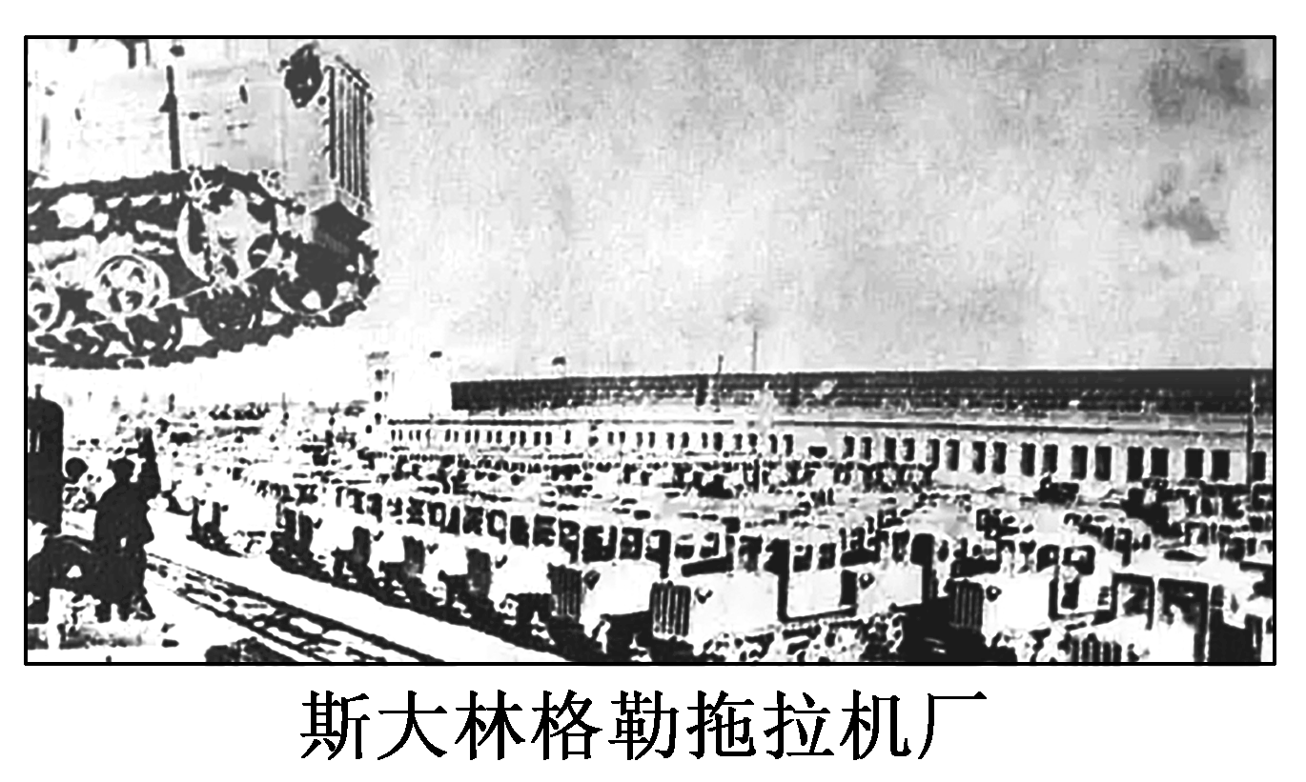
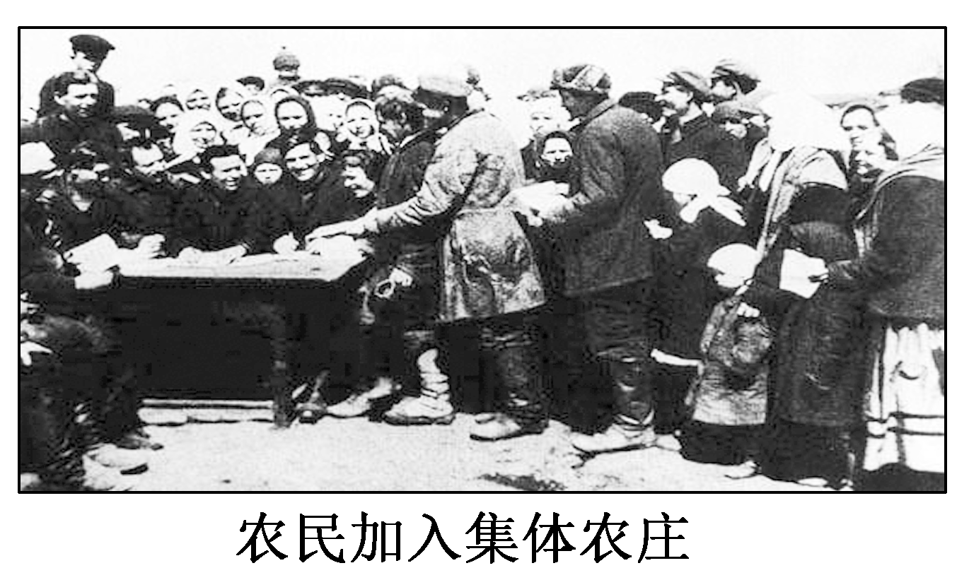
教材“史学史材”信息的延展发掘
(经典主流的课本素材是高考命题的参照)
教材P95“插图”

Slide 59
一、据材多维思考
1．据图示信息和所学知识，归纳苏联模式的主要内容有哪些。
[提示] 工业上，1925年开始优先发展重工业，1928开始“社会主义工业化”。农业上，1927年开始走“农业集体化”道路，实行集体农庄。

Slide 60
2．根据材料和所学知识，分析苏联模式的特点及影响。
[提示] 特点：高速度；重视国防；优先发展重工业；指令性强；公有制经济。
影响：实现工业化；为卫国战争奠定基础；提高国际地位；高度集权；经济结构比例失调。

Slide 61
二、类材拓展训练
1．下表是苏联前两个五年计划执行的结果。据此可知，当时苏联( )
时间 | 轻工业(增长百分比) | 重工业(增长百分比)
1928—1932年 | 95 | 241
1933—1937年 | 100 | 140
A．严格执行新经济政策
B．推行优先发展重工业战略
C．调整了计划经济体制
D．人民生活需求得到了满足

Slide 62
答案：B
解析：据材料信息可知，苏联两个五年计划期间，重工业增长明显多于轻工业，说明苏联推行优先发展重工业战略，故选B项。

Slide 63
2．1946年2月，斯大林在莫斯科市选民大会上说：“我们必须使我国工业每年能生产生铁达五千万吨，钢达六千万吨，煤炭达五亿吨，石油达六千万吨，只有这样才可以认为，我们祖国有了足以应付各种意外事件的保障。”这侧面反映了 ( )
A．冷战对抗的序幕已拉开
B．二战促进苏联工业发展
C．苏联模式的经济特点
D．苏联大国沙文主义凸显

Slide 64
答案：C
解析：据材料“工业每年能生产生铁……钢……煤炭……石油”可知，斯大林实施重点发展重工业的战略，反映出苏联模式的经济特点，故选C项。

Slide 65
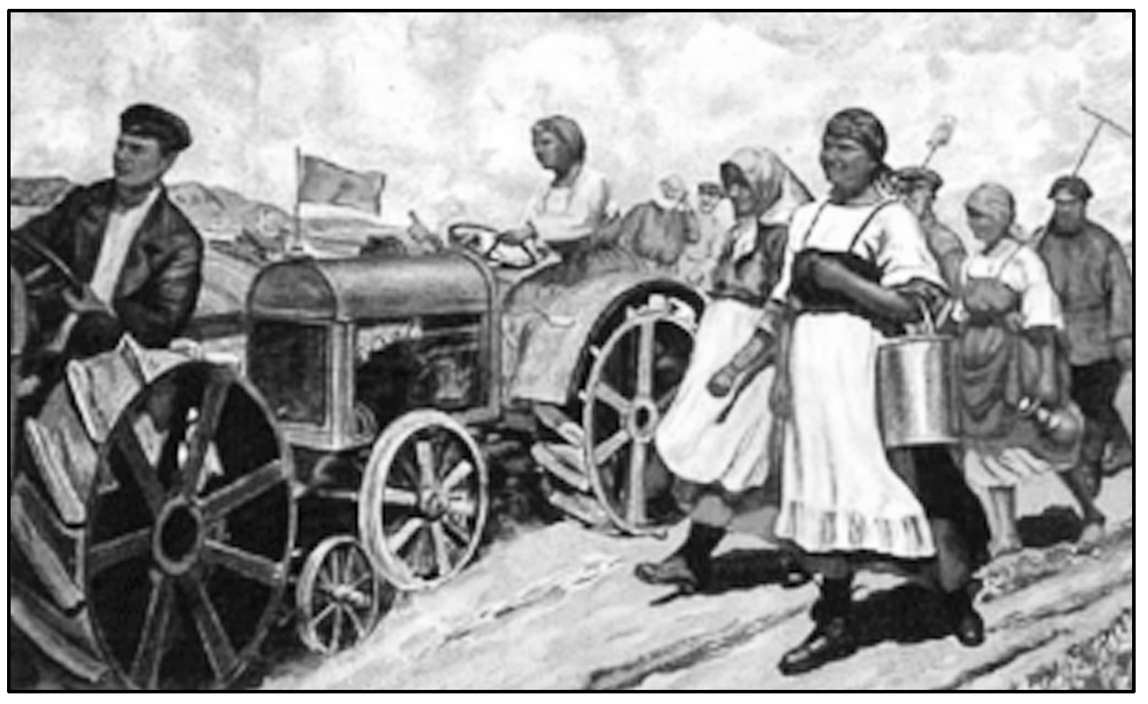
3．下图为苏联时期的一幅宣传画——《在集体农庄务农是我们最大的幸福》，对此合理的解释是 ( )
A．人民群众热情讴歌农业集体化运动
B．集体农庄符合苏联模式的要求
C．反映出集体农庄拥有广泛的社会基础
D．集体农庄极大地推动了生产力的发展

Slide 66
答案：B
解析：题干图片是一幅宣传画，代表了苏联政府在农业集体化问题上的立场，即通过这一途径宣扬官方的意志和价值观念。“苏联模式”指斯大林领导的建设社会主义的体制机制，在经济上表现为生产资料公有制，实行自上而下的指令性计划。集体农庄符合这一体制机制的要求，B项正确。苏联在农业集体化中采用强制手段，导致农民生产积极性不高，排除A项；材料体现不出集体农庄拥有广泛的社会基础，排除C项；材料无法体现生产力的发展，排除D项。

Slide 67
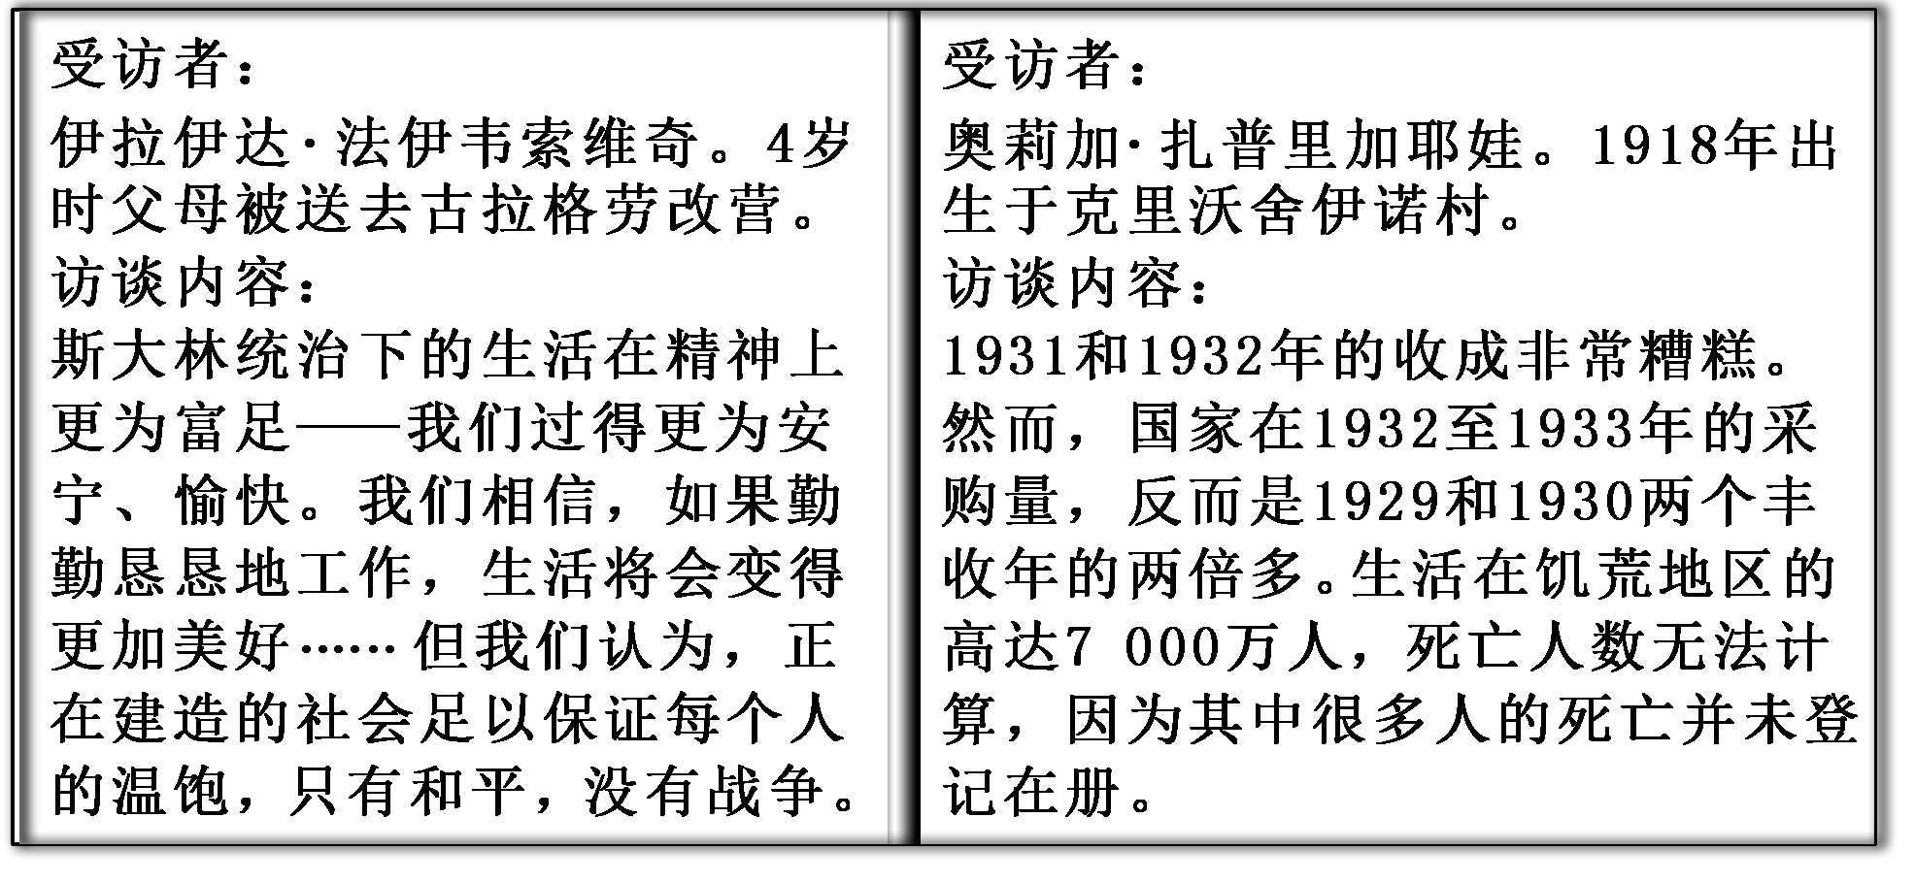
4．阅读材料，完成下列要求。
材料 《耳语者：斯大林时代苏联的私人生活》是英国历史学家奥兰多·费吉斯深入探索斯大林时期个人和家庭生活的口述历史著作。但也有学者批评“书中俯拾即是的史实错误比瓦隆布罗萨秋天的落叶还要多”。以下为该著作中的部分史料内容。

Slide 68
(1)根据材料，说明两位受访者在斯大林执政时期的生活情况，并结合所学简析其形成原因。
(2)根据材料并结合所学，说明上述材料对我们今天的经济发展有何启示。
(3)你如何看待《耳语者：斯大林时代苏联的私人生活》的史料价值？

Slide 69
答案：(1)伊拉伊达·法伊韦索维奇在斯大林统治时期感受到了精神的富足(或生活是充满希望的)。
原因：斯大林时期“社会主义工业化”和“农业集体化”运动使苏联在较短的时间内实现了工业化，奠定了强大国家的基础，提高了苏联的国际地位；维护了苏联的国家安全，赢得了相对和平的生活环境。
奥莉加·扎普里加耶娃在斯大林统治时期感受到了疾病、饥饿与死亡，生活困苦。

Slide 70
原因：苏联模式片面发展重工业，忽视农业和轻工业的发展，影响人们生活；在农业集体化中采用强制手段，牺牲农民利益，挫伤了他们的生产积极性；计划经济体制执行僵化，脱离实际，造成了粮食危机。
(2)启示：改革需要结合国情；改革需使生产力与生产关系的发展相适应；改革要关注人民大众的生活。

Slide 71
(3)书中含有大量作者对斯大林时期生活的民众进行采访后汇总的史料，可用于研究斯大林时期苏联民众的生活情况及苏联模式的实施效果；该史料可作为其他文献史料的补充，在一定程度上可以弥补现有文献史料的不足；但该史料主要为口述史料，当事人在叙述过程中可能出现记忆偏差，因此史料带有主观色彩(或作者在选取素材时无法避免因自身水平限制或所持立场所带来的倾向性)，在使用时需加以辨别。

Slide 72

“课时跟踪检测”见“课时跟踪检测（十五）”
(单击进入电子文档)

Slide 73



谢 谢 观 看

